Slide 1

Área de servicio: Educación Inicial Giacossa
Desde el 01/01/2026 a 30/06/2026
Cantidad total de informes: 60

Slide 2
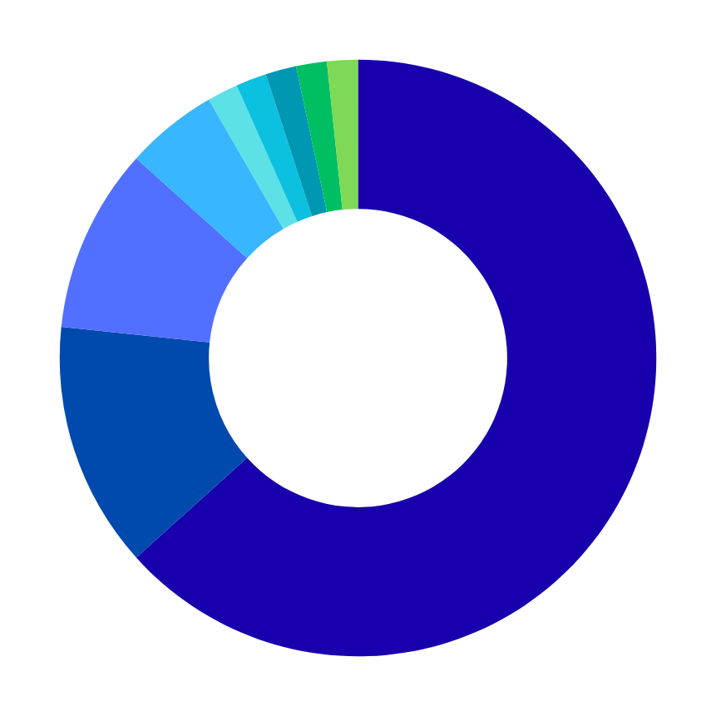
Grafico por tipo de incidente
 | Tipo de incidente | Cantidad | Porcentaje
 | Ingreso a jardín municipal | 38 | 63.3%
 | Problemática de vivienda precaria | 8 | 13.3%
 | Falta de Higiene | 6 | 10%
 | Problemática de empleo | 3 | 5%
 | Articulación con equipo NIñez | 1 | 1.7%
 | Detección de retraso cognitivo | 1 | 1.7%
 | Detección de sordera | 1 | 1.7%
 | Detección de violencia de género | 1 | 1.7%
 | Falta de alimentación | 1 | 1.7%

Slide 3
Análisis

